Slide 1
探訪臺灣原住民
翰林版社會科•五上•3-3
◎平埔族與高山族
◎臺灣原住民的起源
◎平埔族的社會
◎原住民文化

Slide 2
一、平埔族 & 高山族
南島語系民族
平埔：指住在平地上的人。
名稱的演變
【觀念篇】
臺灣的原住民以部落組織「社」為單位，只有社的領域觀念，並無族群之分。現在使用之地名有許多即是原住民部落的「社名」。例如：
北投（北投社）、苗栗（貓裏社）、後龍（後壠社）通霄（吞霄社）、大甲（大甲社）、沙鹿（沙轆社）大肚（大肚社）、南投（南投社）、埔里（埔裏社）斗六（斗六社）、西螺（西螺社）、麻豆（麻豆社）
現今所使用的族名，是後人研究後所進行的分類
因此，會有許多不同的見解。
清代 | 日 治 | 中華民國
生番 | 高砂族 | 山地山胞 | 原住民-16族 平埔族-？族
熟番 | 平埔族 | 平地山胞

Slide 3
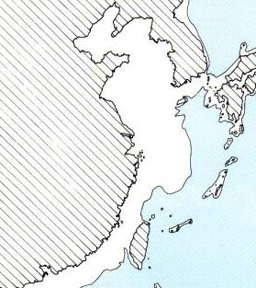
二、原住民的起源
1、西來說：起源華南苗族（冰河期）
2、南島語族說 3000～5000B.C.先後來臺
(智利復活島、夏威夷、馬達加斯加、菲律賓)
海洋無阻隔（無山谷、沙漠）
季風洋流之便（西南季風、黑潮）
∴臺灣的文化多元
3、本島說：6000年前開始從臺灣散佈出去
沒有「船」的字、沒有航海技術
語言古老
圖片：宋文薰

Slide 4
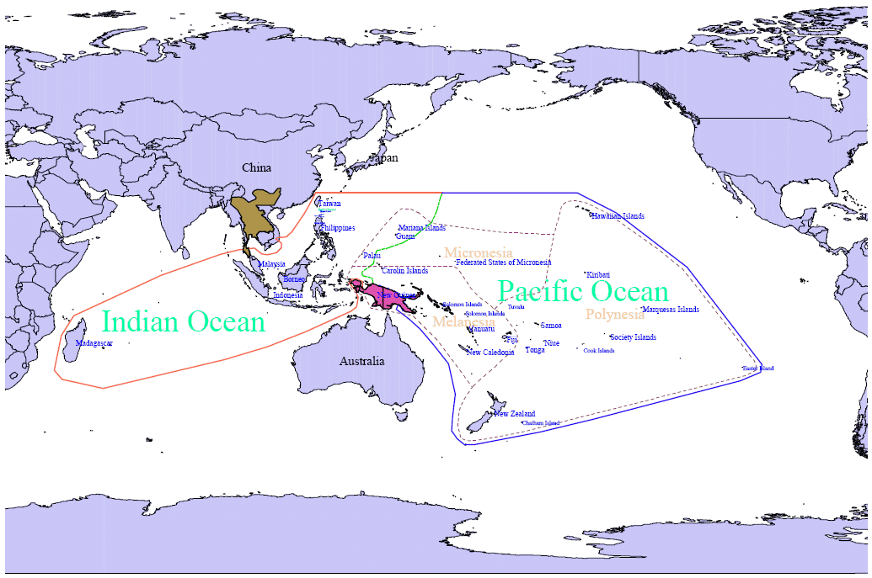
南島語系分佈範圍。 圖片來源：慈濟大學人類發展研究所

Slide 5
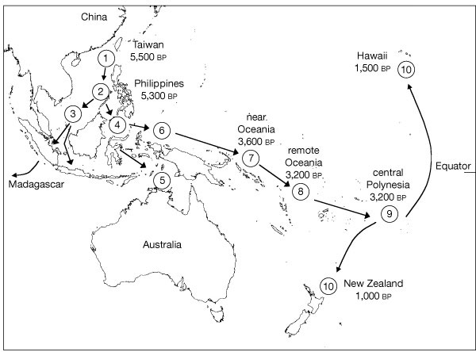
說明：從臺灣開始擴散出去的時間
圖片：維基百科

Slide 6
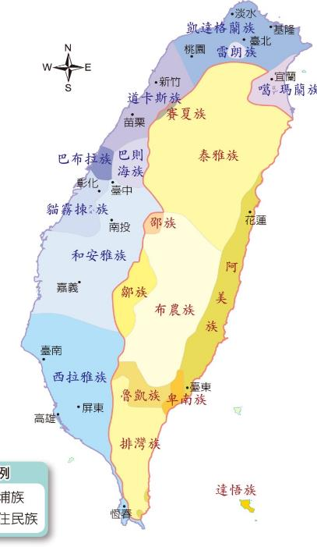
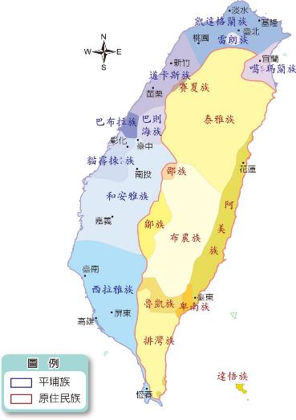
三、平埔族的社會文化
閱讀史料
$$明・陳第，《東番記》 $$清・六十七，《番社采風圖》 $$ Olfert Dapper 1670年 《第二、三次荷蘭東印度公司
使節出使大清帝國記》
平埔族分布圖（翰林出版社）

Slide 7
飛番—程天與
東番夷人不知所自始，居彭湖外洋海島中。……種類甚蕃，別為社，社或千人，或五六百。無酋長，子女多者眾雄之，聽其號令。性好勇喜鬬，無事晝夜習走。足蹋皮厚數分，履荊刺如平地，速不後犇馬，能終日不息，縱之，度可數百里。
～明・陳第《東番記》

Slide 8
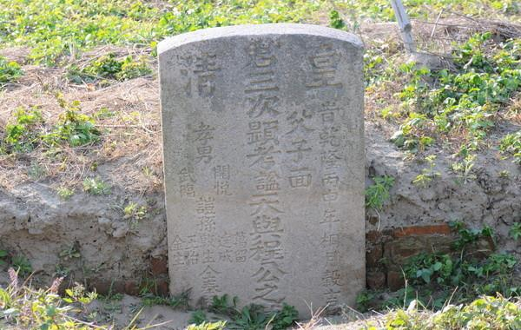
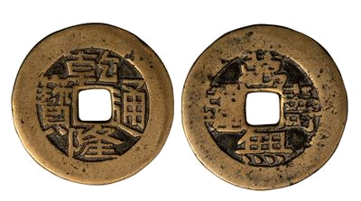
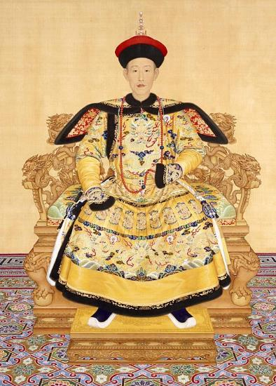
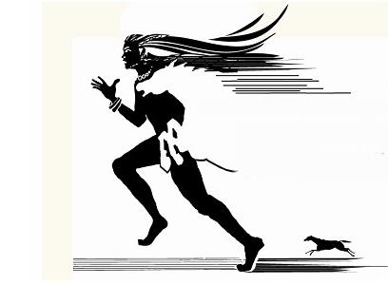
飛番—程天與
飛番—程天與
程天與被稱為「飛番」，是因為他善跑，且跑起來像鳥飛一樣。此事達到上聞，乾隆皇帝乃召至北京御前與駿馬競跑。程天與在辮髮上串繫一百多枚乾隆錢，駿馬先加三鞭之後，才起步從後追趕。當辮髮向後揚成水平時，他便超越了駿馬。乾隆皇帝看了龍心大喜，於是賜他與兒子程國泰可以朝覲天子三次。程天與死後，後代子孫便將「父子面君三次」的殊榮刻在墓碑上，以彰祖德，以垂後世。
上圖：臺灣維基
下圖：陳錦輝
乾隆41年，1776年
圖：維基百科

Slide 9
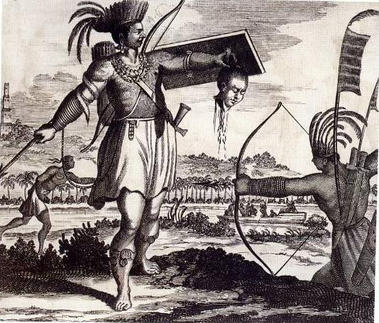
說明：
描述原住民村落間作戰，戰士獵得人頭。書中並提及原住民善跑，迅疾飛奔如馬。且跑步時手握一鈴，邊搖鈴邊調整步伐。
出處：荷蘭地理學者Olfert Dapper
《第二、三次荷蘭東印度公司使節出使大清帝國記》

Slide 10
為什麼說「牽手」？
娶則視女子可室者，遣人遺瑪瑙珠雙，女子不受則已；受，夜造其家，不呼門，彈口琴挑之。口琴，薄鐵所製，齧而鼓之，錚錚有聲。女聞，纳宿，未明徑去，不見女父母。自是宵來晨去必以星，累歲月不改。迨產子女，婦始往壻家迎壻，如親迎，壻始見女父母。遂家其家，養女父母終身，其本父母不得子也。故生女喜倍男，為女可繼嗣……
～明•陳第《東番記》

Slide 11
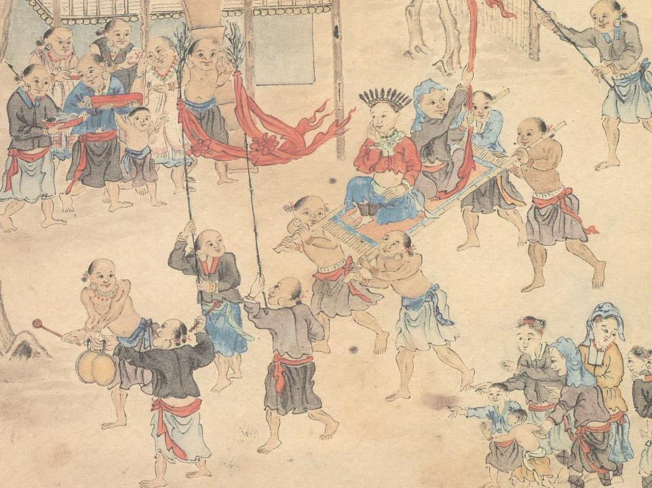
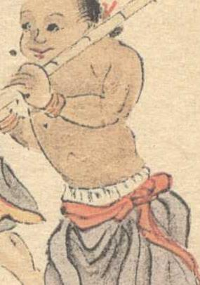
為什麼說「牽手」？
男孩腰帶有用竹片編成的帶狀物，稱為箍腹，平埔族青春期男孩開始束腰，到結婚那天才割斷辜負。細腰是美男子的一項標準唷
成婚之日，新娘穿露臍短衣之禮服，戴羽冠，坐在板棚之上，由四個人肩扛，揭舉彩竿，鳴鑼遊社，到男方迎娶丈夫，攜手同歸，故結婚稱為「牽手」。中央研究院藏，《番社采風圖》。

Slide 12
平埔族的日常生活
篤嗜鹿，剖其腸中新咽草將糞未糞者，名百草膏，旨食之，不饜，華人見，輒嘔。食豖不食雞，畜雞任自生長，惟拔其尾飾旗；射雉，亦只拔其尾。見華人食雞雉，輒嘔。夫孰知正味乎？又惡在口有同嗜也？
～明・陳第《東番記》

Slide 13
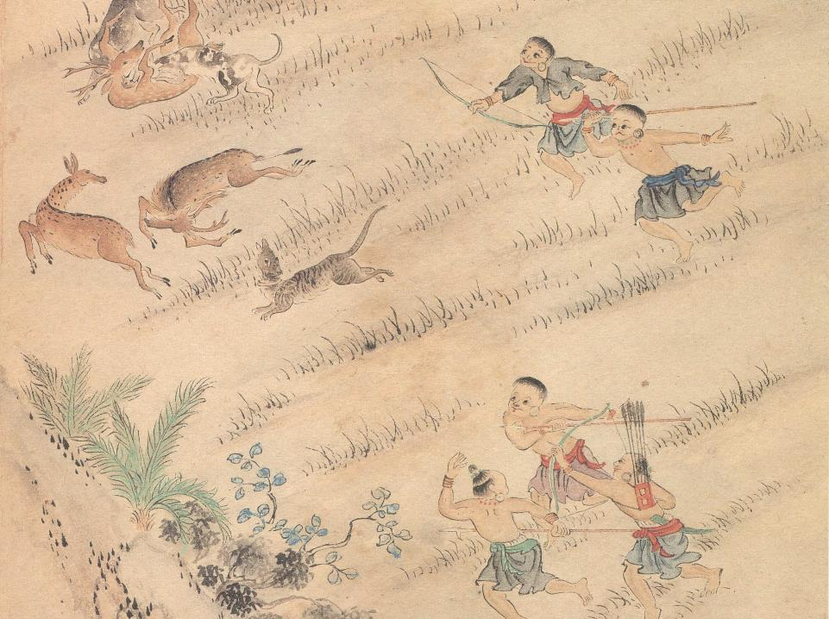
平埔族捕鹿叫做「出草」，先放火燃燒，留一個大缺口，獵人圍在出口擊殺。獵犬是平埔族第二生命，日夜親近，如同家族的一員。
清•五十六，《番社采風圖》

Slide 14
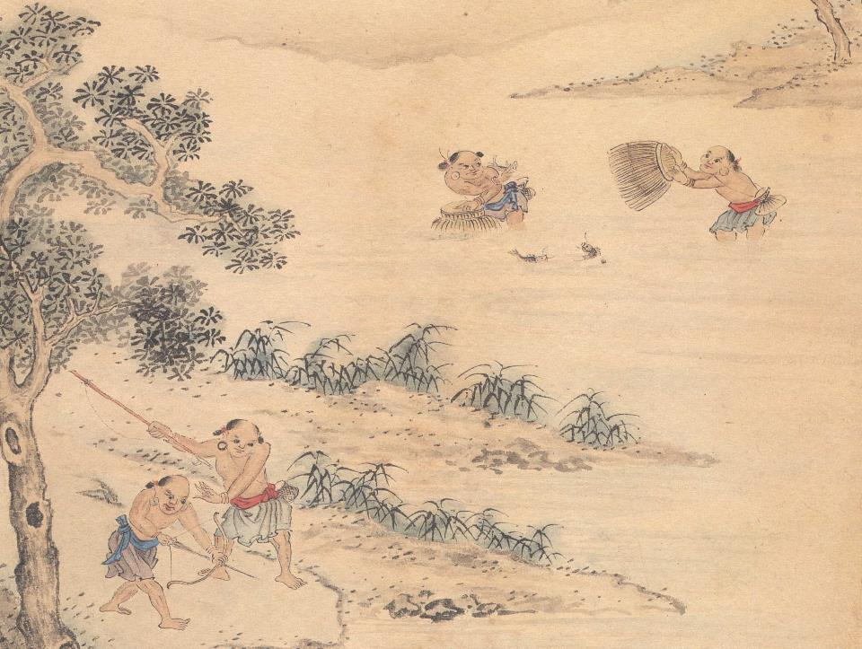
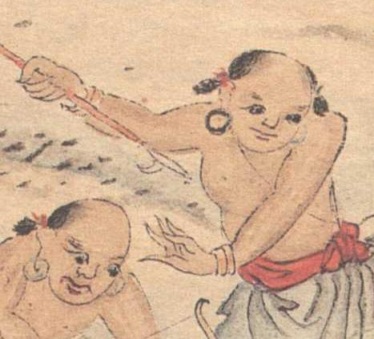
平埔族的日常生活
男子大耳才算英俊唷，可以博得女生的青睞，所以，男生從小就穿耳洞。此外，他們也喜歡戴項鍊和手鐲，有時甚至一次戴上好幾個呢！
魚笱ㄍㄡˇ：一種捕魚工具。將竹子剖分成細條狀，交互編織而成的曲形器具，魚游進去後，無法游出。
清•五十六，《番社采風圖》

Slide 15
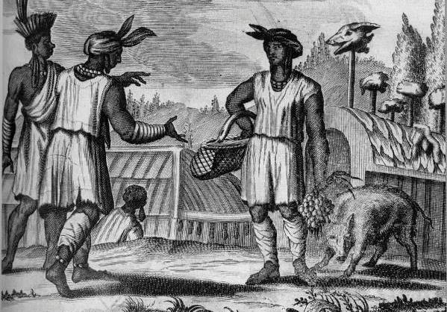
平埔族的日常生活
說明：
描述南部原住民的穿著打扮。女生腿上纏布，男生則無。另據當時Depper描述，豬就像寵物一般習慣被帶出門。
出處：荷蘭地理學者Olfert Dapper，1670年出版
《第二、三次荷蘭東印度公司使節出使大清帝國記》

Slide 16
西拉雅族的公廨與祭儀
地多竹，大數拱，長十丈。伐竹搆屋，茨以茅，廣長數雉，族又共屋，一區稍大，曰公廨（音ㄐ一ㄝˋ）。少壯未娶者，曹居之。議事必於公廨，調發易也。
～明・陳第《東番記》

Slide 17
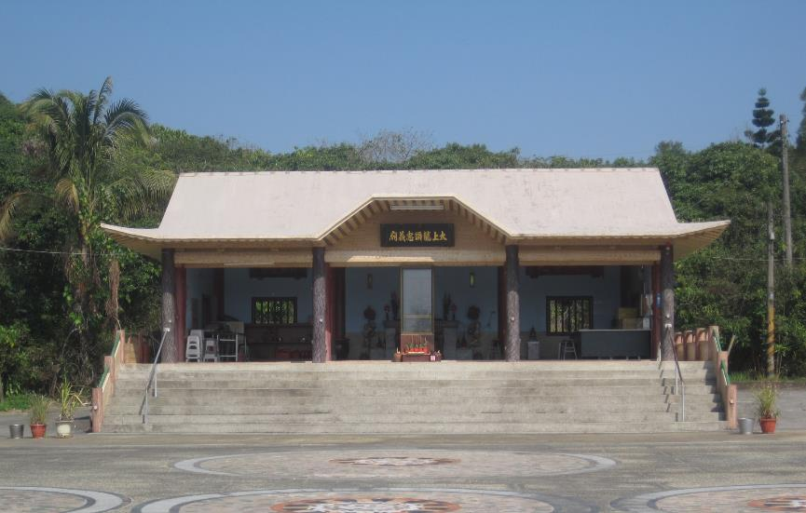
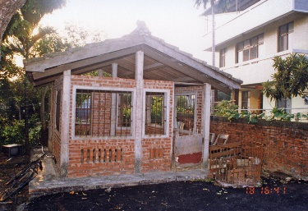
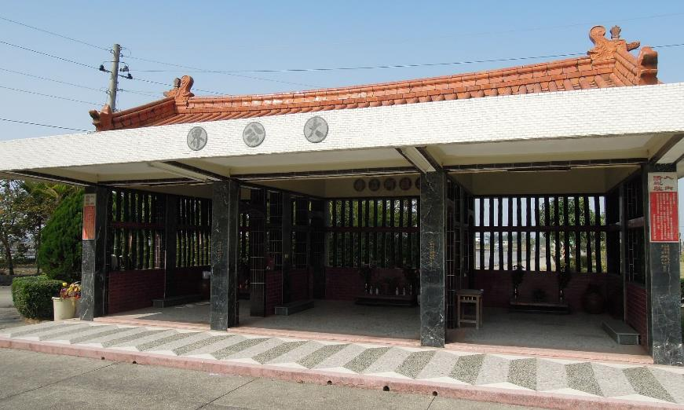
吉貝耍的大公廨-維基百科
吉貝耍公廨-潘英海攝影
頭社公廨 （太上龍頭忠義廟）-維基百科
「公廨」是過去西拉雅族人生活與信仰的核心，部落活動的重地，舉行祭典、會議決斷等皆在公廨。現存的公廨大多位於臺南、高雄、屏東。其名稱也有不同的轉變。

Slide 18
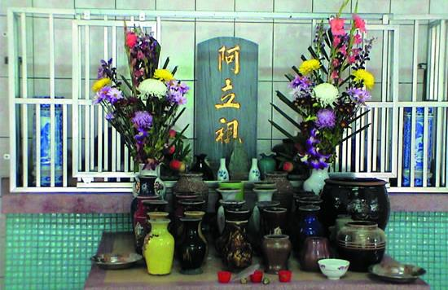
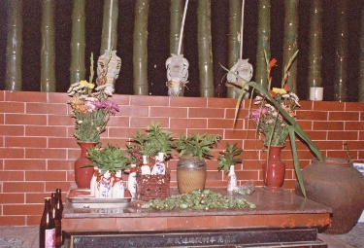
壺體、檳榔和酒是西拉雅族阿立祖信仰的組成三要素，也是辨識特徵。 圖-潘英海
西拉雅族所祭祀的主神是不「現身」的，也就是說沒有神像金身，而是以壺、罐、瓶、碗、甕等器皿盛水於內下鋪香蕉葉或金紙，置於地上或桌上，表徵神明的存在
「阿立祖」一詞原是平埔語「阿立」(祖先的意思)，以及漢語「祖」二字的結合，原意應該是祖靈的信仰，而「阿立祖」也就成了西拉雅族共同祖靈信仰的神祇。阿立母是最主要執行神務的神祇。但還有太祖、老祖、太上老君、阿日祖…非常複雜。圖：西拉雅原住民委員會

Slide 19
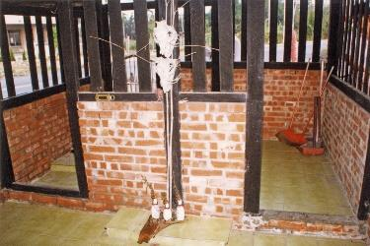
豬頭殼
將軍柱
潘英海攝影
豬頭殼是太祖的法力象徵，所以掛豬頭殼的竹枝稱為「向竹」。此外，這些豬頭殼也象徵太祖的神兵神將，所以掛豬頭殼的柱子又稱「將軍柱」。小孩子不可以隨便亂碰，否則不是手腫，就是肚子痛，要向她求向水喝下才會好。

Slide 20
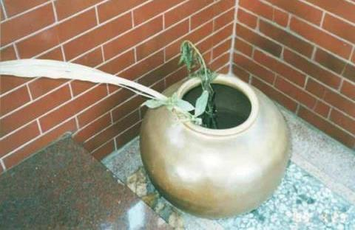
潘英海攝影
向缸水—「向缸」上插澤蘭、青蔗葉，內盛具療效的「向水」。水是靈的法力象徵，壺的意涵如同香爐。向水的功能與意義亦與「香灰」一樣，可以向神明乞求喝下，可保平安。壺瓶上所插之青葉(甘蔗葉或澤蘭)代表的是神威，插於瓶中，向魂即不能外逸。

Slide 21
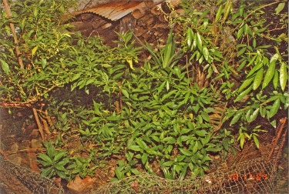
潘英海攝影
澤蘭，祭祀中所採用的植物，其葉子可當成護身符。 圖-潘英海

Slide 22
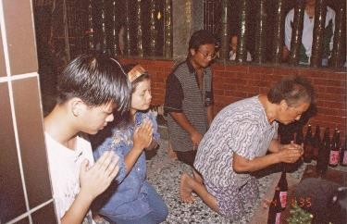
潘英海攝影
阿立祖性好潔淨，忌火氣，祭品多為酒、檳榔、米買（米製品）等，不拿香也不燒金紙。進入公廨時髒話、粗俗的動作、亂吐口水、放屁等都是禁忌！此外，不可以穿鞋進入。

Slide 23
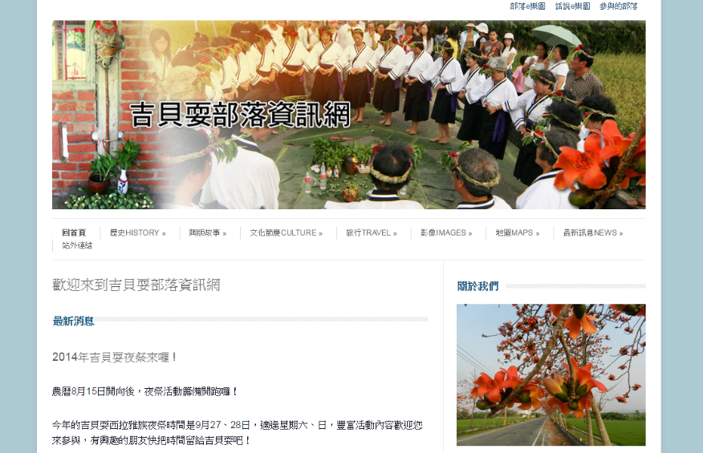
西拉雅族吉貝耍的夜祭與哮海祭

Slide 24
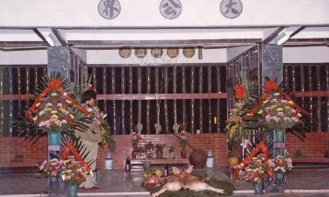
潘英海攝影
每年農曆九月初四深夜至初五凌晨四、五點是吉貝耍舉辦夜祭的時間。也是西拉雅族保存最為完整的祭儀。如今，祭儀含有豐年慶收、祈求平安之歲時祭儀的意涵，有時亦包含了乞雨的意涵。

Slide 25
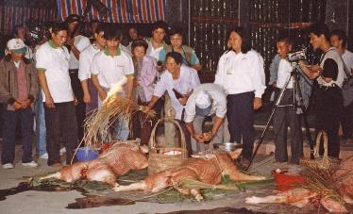
潘英海攝影
第一項儀式「獻豬」～豬隻擺放完畢，由尪姨進行「敬酒禮」並由尪姨帶領還願主家向阿立母告知還願事由，逐一跪拜並點燃茅草以火拂拍豬體，以示「過火」淨豬。

Slide 26
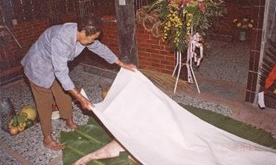
潘英海攝影
過火完畢，尪姨再一一噴酒表示消毒。接著在豬隻身上覆白布，以防其他神鬼竊食。若從科學角度來看，想必是有防止蚊蟲沾粘的效果。此外，主家須進行間隔五次的敬酒，完成還願禮

Slide 27
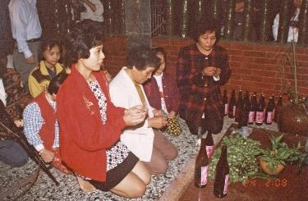
潘英海攝影
三向禮—村人手持檳榔，向阿立母行祭拜「三向」禮（三次點酒、三拜、像神案噴酒兩次，轉頭向後噴酒一次）。

Slide 28
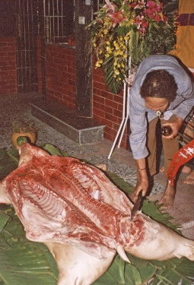
尪姨拿起檳榔切半的「筶」(即卜杯)，卜筶了解諸神是否點收獻豬完畢？
禮成，尪姨會以刀背敲打豬頭兩下，並掀開白布，還願者協助翻仰豬身，進行「翻豬禮」。
然後尪姨以刀象徵性劃一下豬口、耳、身體，表示諸神點收完畢。
潘英海攝影

Slide 29
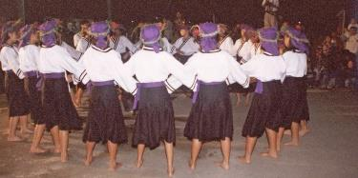
潘英海攝影
牽曲是一種舞者手交叉圍成圈，配合簡單進退的舞步，邊唱邊跳的歌曲。以平埔古語吟唱而成，但已無人能翻譯其意。
牽曲在西拉雅族的信仰中，具有神聖性，平常是不可以隨便唱的。吉貝耍的牽曲需在農曆八月十五日，由尪姨「開向」之後才能唱，在農曆九月初五之後就不能再吟唱。吉貝耍的牽曲可分成老調及新調兩種。新調即是由少女所唱的版本，老調是由婦女所唱的曲。

Slide 30
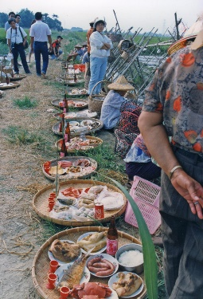
初五午後進行的「哮海」祭典是吉貝耍獨有的慰祖靈儀式。相傳漁人「阿海」引導段氏始祖船隻登陸，並以其所養殖之魚隻供給段氏始祖食用，段氏始祖感懷其恩，在阿海遭雷殛後，與當地居民合立草廟紀念阿海。並叮嚀後代子孫，莫忘「阿海」對我族人之恩澤，於是在九月初五當日，面向西南方遙祭恩人「阿海」，遂演進成吉貝耍特有的祭典「哮海祭」。圖為村人挑飯菜前去碗拜阿海。潘英海提供

Slide 31
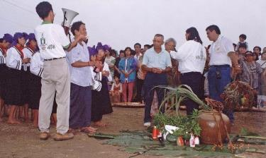
潘英海攝影
地面舖上香蕉葉(象徵海面的船隻)當成祭壇，置尪公壺、尪祖壺，及大小公廨的阿立母祀壺，旁擺祭品檳榔。照片中尪姨已唸禱詞「請神」，在卜筶判示諸神降臨後，祭拜的村民全體行三向禮。接下來尪姨會摘一片甘蔗葉置於飯菜旁米酒瓶中；此時牽曲上場，少女圍著祭壇舞唱牽曲。

Slide 32
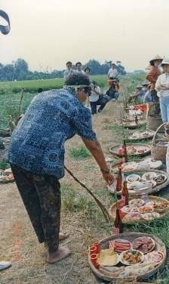
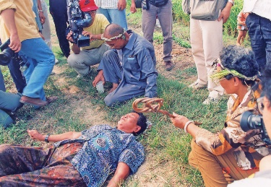
牽曲時尪姨手持尪姨拐(尪姨拐有著權杖的意味)，代表尪祖檢視村民祭品，左圖的尪姨拔去甘蔗葉「換青祈福」，代表接受祭品，並且使亡靈得以快活。右圖的尪姨在祖靈上身之後尪姨倒臥在農地上翻滾，哭喊訴說祖先開基創業的艱苦 圖：潘英海

Slide 33
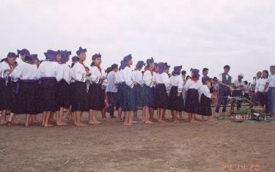
潘英海攝影
尪姨「退乩」後，牽曲亦停，進行牽曲少女的「採青走向」。成群少女由東向西奔去，採取一片青草（採青）再跑回祭壇，以示不忘來自西南方的先祖，有代代綿延的意思。

Slide 34
四、原住民的生態智慧
1、鳥占：泰雅族、布農族、排灣、鄒族……
2、魯凱族：巴冷公主～鬼湖傳說
3、達悟族：捕食飛魚、依年齡性別分魚
4、狩獵限制：
①不過度捕殺。只獵取夠食用的份量
②繁殖季節不得獵殺。
③獵殺公獸；幼小的、母獸不得獵捕。
⇨敬畏自然、符合生態永續觀念

Slide 35
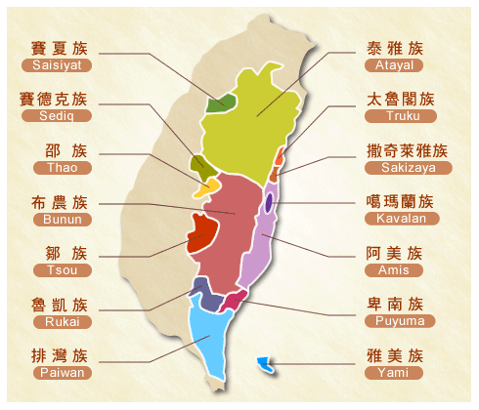
人口統計資料來源：98年11月行政院原委會
5,881人
79,902人
7,575
25,775人
690人
432人
51,332
1,216人
6,712人
183,385人
11,808 人
11,903
88,160
3,719人

Slide 36
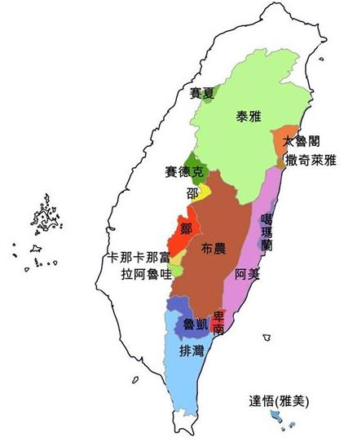
張崴耑老師製作

Slide 37
原住民16族 速記口訣
阿 | 撒 | 不 | 魯 | 美 | 少 | 男 | 嘎 | 富 | 太 | 太 | 打 | 德 | 州 | 牌 | 賽
拉阿魯哇 | 撒奇萊雅 | 布農 | 魯凱 | 阿美 | 邵族 | 卑南 | 噶瑪蘭 | 卡那卡那富 | 泰雅 | 太魯閣 | 達悟 | 賽德克 | 鄒族 | 排灣 | 賽夏

Slide 39
達悟族的飛魚文化
三月，招魚祭後族人開始捕飛魚，但只限於晚上以火炬照明吸引魚群。
四月，准許白天用小船釣大魚，夜間則休息。
五～七月，開放白天捕飛魚，這幾個月也是最繁忙的季節，但除了飛魚以外，其他的漁類不准撈捕。捕了這麼多飛魚，吃不完的曬乾儲存。
10月15日為終食祭。所有吃不完的飛魚也要全部丟棄。
不同的月份用不同的方式捕不同的魚類，不僅調節了海洋魚類的生態，而吃飛魚的季節限制也遏止了濫捕、貪婪的情況發生。

Slide 40
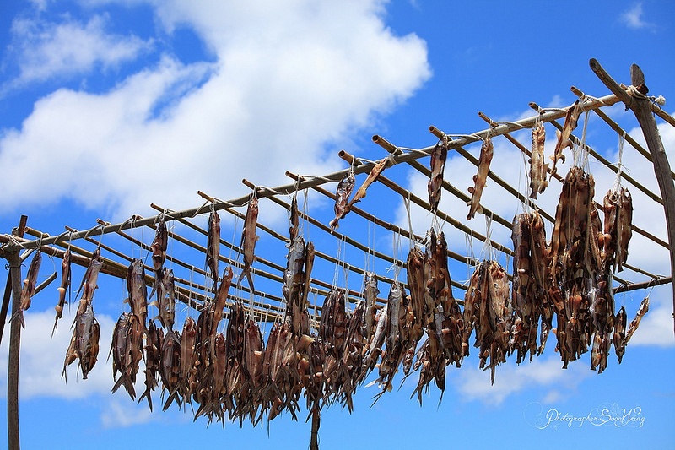
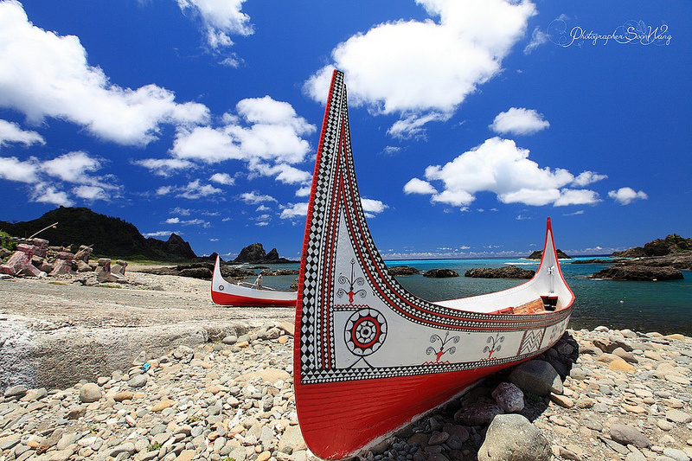
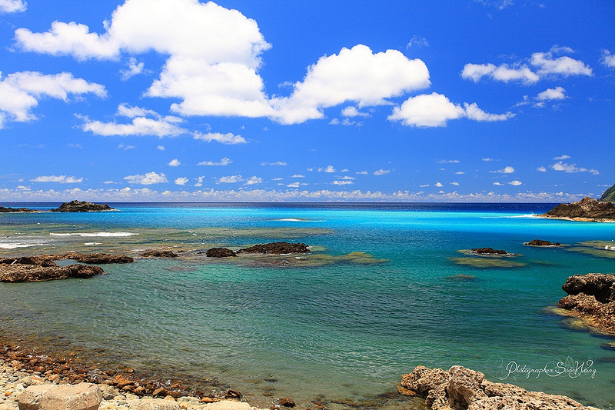
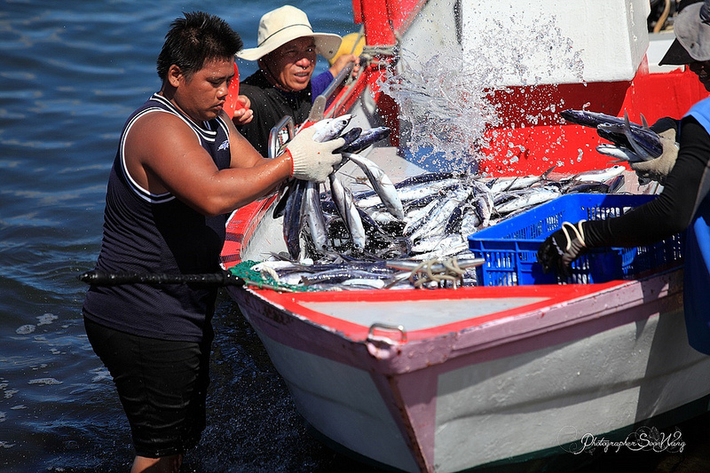
人形紋：
傳說是幫助達悟族人製船、捕魚、耕種的教導者-馬加麻歐古。也有人認為其手長腳長的圖案象徵族人游得快，可以捕更多魚
船眼：位在船首的船眼可以幫助船主人找尋飛魚蹤跡。
每年三月左右，隨著招魚祭的展開，達悟人開始忙著捕飛魚。
攝影：Soon Wang，網址：http://soonmis.pixnet.net/blog
達悟族的拼板舟可說是族人的第二生命，全船由白、紅、黑三色構成。
攝影：Soon Wang，網址：http://soonmis.pixnet.net/blog
蘭嶼是達悟族人居住的地方，這裡擁有美麗的海岸景致。
攝影：Soon Wang，網址：http://soonmis.pixnet.net/blog
所曬的飛魚乾必須在10/15前吃完，否則要全都丟掉，因此，族人了解只捕適當的量就好
攝影：Soon Wang，網址：http://soonmis.pixnet.net/blog

Slide 41
達悟族的飛魚文化
魚可以分為： 老人魚(只有老人可以食用)
男人魚(味腥、皮如砂紙，女人不能食用)
女人魚(肉質鮮美，任何人皆可食用)
達悟男子在捕魚時，必須捕撈到不同種的魚，以
供應家裡的男女老少享用。間接地抑制了過量捕
殺單一魚類的危機，也兼顧了生態保育的平衡。

Slide 42
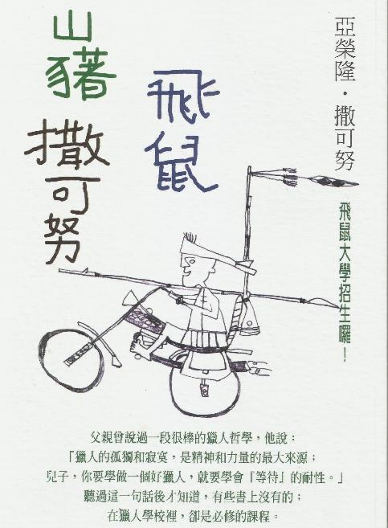
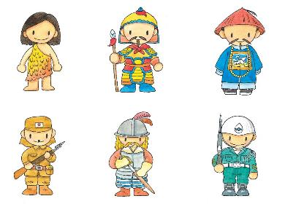
延伸閱讀
林務局-屏東林管處

Slide 43
五、原住民的傳說
賽夏族《矮靈傳說》：矮靈祭
布農族《英雄——海皮斯》：紅嘴黑鵯
邵族《勇者鬥惡龍》：日月潭

Slide 44
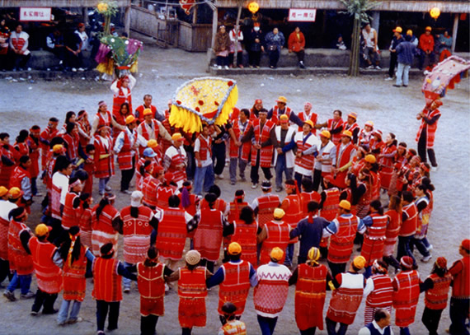
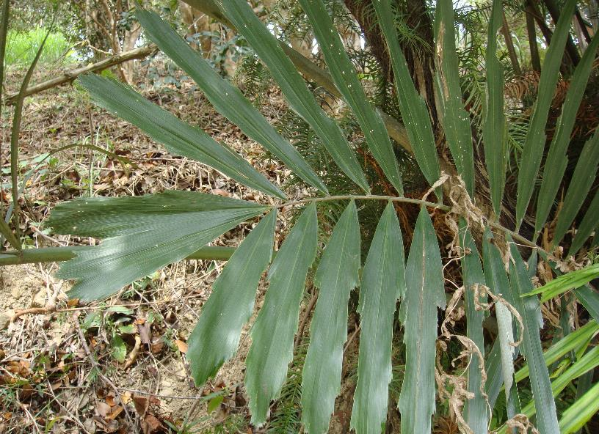
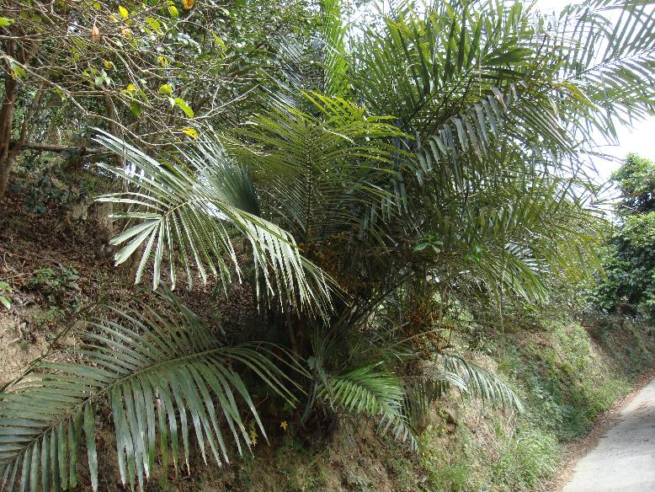
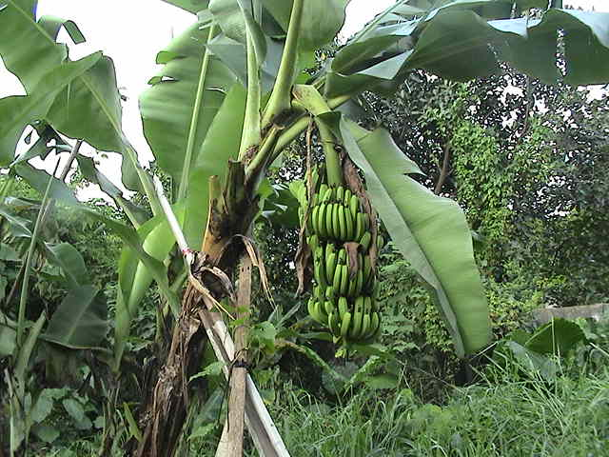
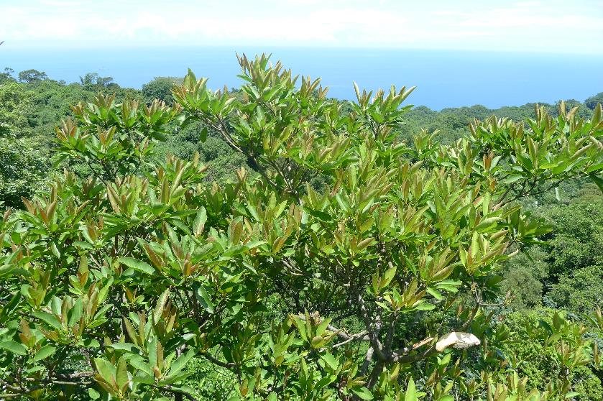
【賽夏族】矮靈傳說
圖：臺灣原住民神話與傳說
臺灣山枇杷-劉瑞鎮攝影，引自臺灣生物多樣性資訊入口網
圖片：小蕃薯網頁
山棕 作者自攝
山棕-作者自攝

Slide 45
【布農族】英雄海皮斯
吳志典 攝影
Credit：Geoff Brightling/ Dorling Kindersley / Universal Images Group
楊懿如 青蛙小站
廖本興 攝影
農委會-百步蛇
吳志典攝影
廖本興 攝影
Credit：Suzanne L. & Joseph T. Collins / Photo Researchers / Universal Images Group

Slide 46
【邵族】勇者鬥惡龍
可剪斷惡龍喉嚨的金剪刀就在阿里山底。Credit：PATRICK LLEWELYN-DAVIES / SCIENCE PHOTO LIBRARY / Universal Images Group
老婆婆說出的惡龍的祕密～圖為阿里山神木。引自維基百科
圖片設計：放•設計，http://holdennews.blogspot.tw
金斧頭能劈開惡龍的頭殼。Credit：Bridgeman Art Library / Universal Images Group
作者自攝
圖：小魯電子報

Slide 47
引用資料來源
慈濟大學人類發展研究所，網址：http://www.hdi.tcu.edu.tw/
周婉窈《臺灣歷史圖說》（臺北市：聯經，1998）。
維基百科，網址：http://zh.wikipedia.org/
明・陳第，《東番記》。
乾隆・六十七，《番社采風圖》。
Olfert Dapper 1670年，《第二、三次荷蘭東印度公司使節出使大清帝國記》
西拉雅原住民委員會
彭裕峰攝影、陳錦輝繪圖、張崴耑老師製圖
臺灣原住民族歷史語言文化大辭典，http://210.240.125.35/citing/default.asp
小魯電子報
大英百科教育應用圖庫，網址：http://quest.eb.com/failedlogin?target=%2F
青蛙小站，網址： http://www.froghome.idv.tw/
感謝鳥友吳志典、廖本興先生與張崴耑老師提供照片。
小蕃薯，網址：http://kids.yam.com/why/article/article402.html
行政院原住民委員會，網址：http://www.apc.gov.tw/
臺灣生物多樣性資訊入口網，網址：http://taibif.org.tw/
臺灣原住民神話與傳說，網址：http://ticeda.moc.gov.tw/
中央研究院民族學研究所數位典藏，http://www.ianthro.tw/
潘英海
Soon Wang，http://soonmis.pixnet.net/blog

Slide 48
推薦網站
http://210.240.125.35/citing/default.asp

Slide 49
推薦網站
http://digimuse.nmns.edu.tw/da/collections/ha/a0/

Slide 50
推薦網站
http://www.sshm.ntpc.gov.tw/

Slide 51
～THE END～
備註：從下一頁起即為本單元要抄寫的筆記內容唷！

Slide 52
3-3 探訪臺灣原住民

Slide 53
一、平埔族 & 高山族
南島語系民族
平埔：指住在平地上的人。
名稱的演變
清代 | 日 治 | 中華民國
生番 | 高砂族 | 山地山胞 | 原住民-16族 平埔族-？族
熟番 | 平埔族 | 平地山胞

Slide 54
二、原住民的起源
1、西來說：起源華南苗族（冰河期）
2、南島語族說 3000～5000B.C.先後來臺
海洋無阻隔
季風洋流之便
∴臺灣的文化多元
3、本島說：6000年前開始從臺灣散佈出去
沒有「船」的字、沒有航海技術
語言古老

Slide 55
三、平埔族的社會文化
西拉雅族文化
$$飛番程天與
$$牽手—妻子
$$公廨—祀壺信仰
$$夜祭、哮海祭

Slide 56
四、原住民的生態智慧
1、鳥占：泰雅族、布農族、排灣、鄒族……
2、魯凱族：巴冷公主～鬼湖傳說
3、達悟族：捕食飛魚、依年齡性別分魚
4、狩獵限制：
①不過度捕殺。只獵取夠食用的份量
②繁殖季節不得獵殺。
③獵殺公獸；幼小的、母獸不得獵捕。
⇨敬畏自然、符合生態永續觀念

Slide 57
原住民16族 速記口訣
阿 | 撒 | 不 | 魯 | 美 | 少 | 男 | 嘎 | 富 | 太 | 太 | 打 | 德 | 州 | 牌 | 賽
拉阿魯哇 | 撒奇萊雅 | 布農 | 魯凱 | 阿美 | 邵族 | 卑南 | 噶瑪蘭 | 卡那卡那富 | 泰雅 | 太魯閣 | 達悟 | 賽德克 | 鄒族 | 排灣 | 賽夏

